Slide 1

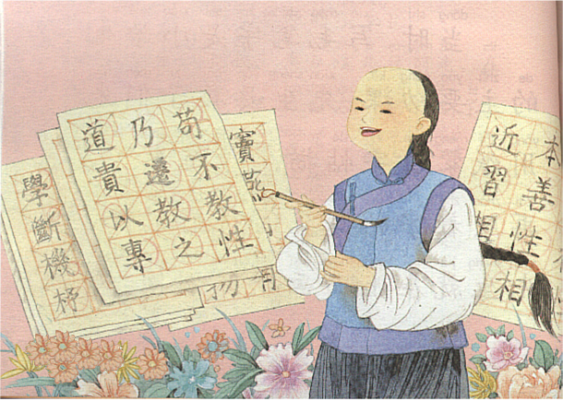
10、他得的红圈圈最多

Slide 2
10、他得的红圈圈最多
10、他得的红圈圈最多

Slide 3
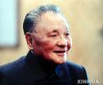
dèng píng
邓 小平爷爷

Slide 4

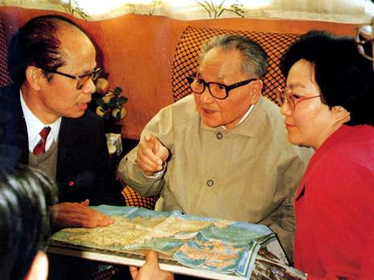
邓小平爷爷南巡

Slide 5
我会读
先生母亲 蒙着字帖 照着
经常 受到 夸奖 功课
写得好 这样 用纸 练熟
按照 当时 要求

Slide 6
dāng
当时 当天 当年
当
dàng
上当
1.传说当（ ）时纸贵，怀素就
找来一块木板当（ ）纸用。
2.放学回家，你应当（ ）
先写作业。
dāng
dàng
dāng
dàng
dāng
dàng

Slide 7
yāo(要求)
要
yào(不要)(主要)
(次要)(重要) (要好)

Slide 8
juàn(羊圈)
圈 （圈门）
quān(红圈圈)
(圆圈)

Slide 9

你能读好吗？
1、先生/要孩子们 / 先用纸 / 蒙着字帖/描，等练熟了，再照着字帖/写。
2、每次写字，邓小平爷爷 / 都能 / 按先生的要求 / 去做，所以，他得的红圈圈 / 最多。

Slide 10

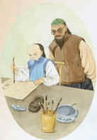
口头填空
邓小平爷爷小时候就能写（ ）好字，（ ）受到先生的（ ）。
一手
经常
夸奖

Slide 11
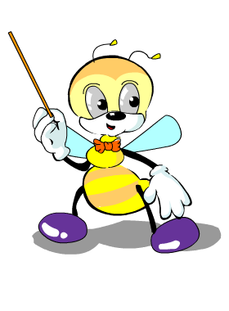
想一想
邓小平爷爷小时候能写一手好字，是天生的吗？为什么？

Slide 12
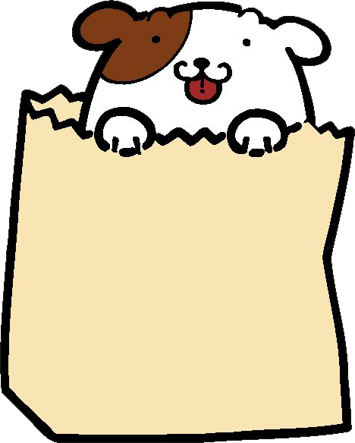
邓 平 到夸 当 功 课 求 这
写一写

Slide 13
gōng
功
功
（ ）课
外（ ）
做（ ）
用（ ）
（ ）平
武（ ）
（ ）作
（ ）夫
（ ）交车
（ ）用电话
（ ）开
练（ ）
（ ）司
手（ ）
公
公
工
公
功
公
公
功
wǔ
功
公
sī
工
工

Slide 14
轻声读第二段，边读边数数这一段有几句 话？标出序号。
再读第二段，用“ ”画出写邓小平爷爷学习用功的句子。

Slide 15
①当时，写毛笔字是小学生的主要功课。
②先生要求孩子们先用纸蒙着字帖描，等练熟
了，再照着字帖写。③写得好的字，先生就在
上面画个红圈圈。④每次写字，邓小平爷爷都
能按先生的要求去写，所以他得的红圈圈最
多。⑤母亲知道小平学习这样用功，心里很高
兴。

Slide 16
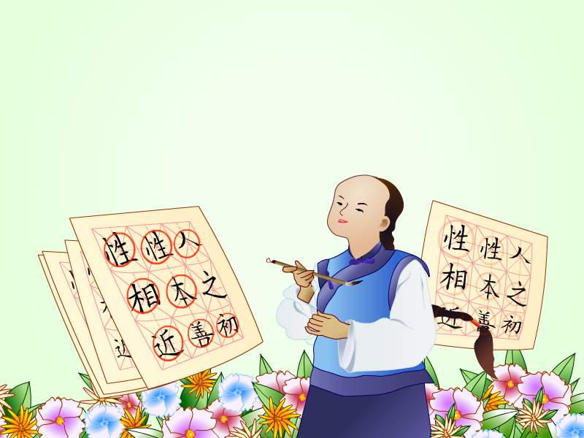
每次写字，邓小平爷爷都能按先生的要求
去写，所以他得的红圈圈最多。（4）
因为( ),所以他得的红圈圈最多.

Slide 17
当时，写毛笔字是小学生的主要功课。
先生要求孩子们先用纸蒙着字帖描，等练熟
了，再照着字帖写。写得好的字，先生就在
上面画个红圈圈。每次写字，邓小平爷爷都
能按先生的要求去写，所以他得的红圈圈最
多。母亲知道小平学习这样用功，心里很高
兴。

Slide 18
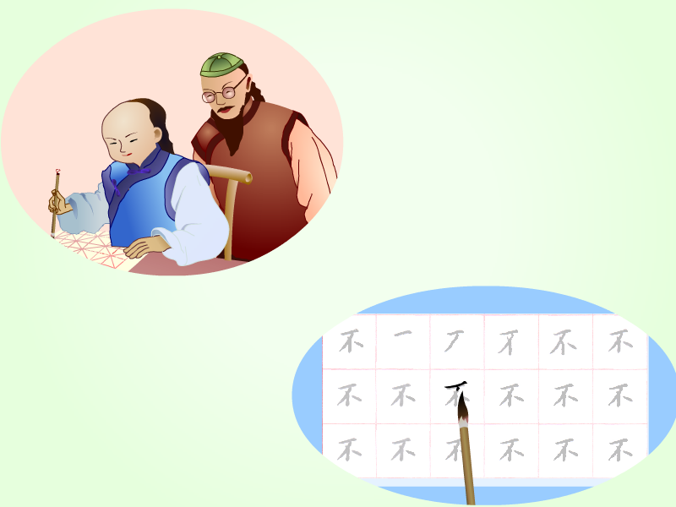
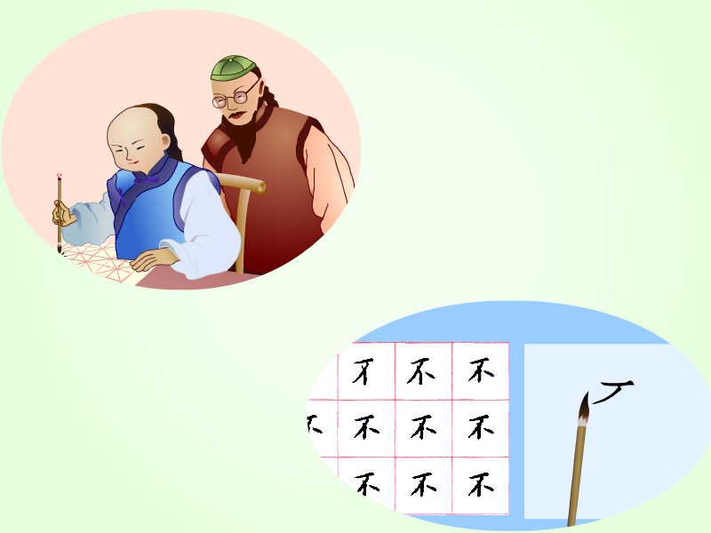
先生要求孩子们先用纸蒙着字帖描，
等练熟了，再照着字帖写。（2）
用“先……再……”说话

Slide 19
我会说
1、早上起床后，我先 ，再 。
2、下课后，我先 ，再 。
3、 ，妈妈先 再 。

Slide 20
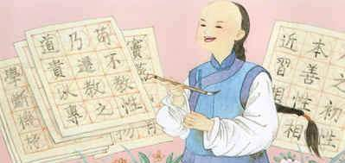
他按照先生的要求去做，这样做的结果如何呢？

Slide 21
母亲知道小平学习这样用功，心里很高兴。（5）
很高兴
？

Slide 22

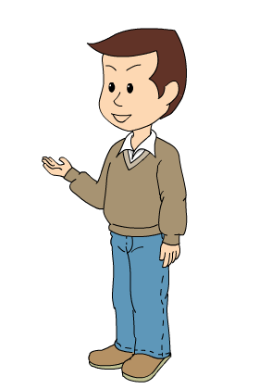
你能背诵这篇课文吗？赶快试一试吧！

Slide 23
我会背
当时，写毛笔字是（ ）。
先生要孩子们先（ ），等
（ ）了，再（ ）。写得好
的字，先生就（ ）。
每次写字，邓小平爷爷都（
），所以他（
）。母亲知道
（ ），心里很（ ）。

